Slide 1
Handleiding EF2GO
Flexcollega

Slide 2
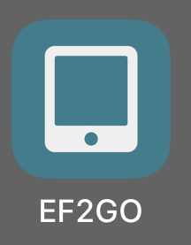
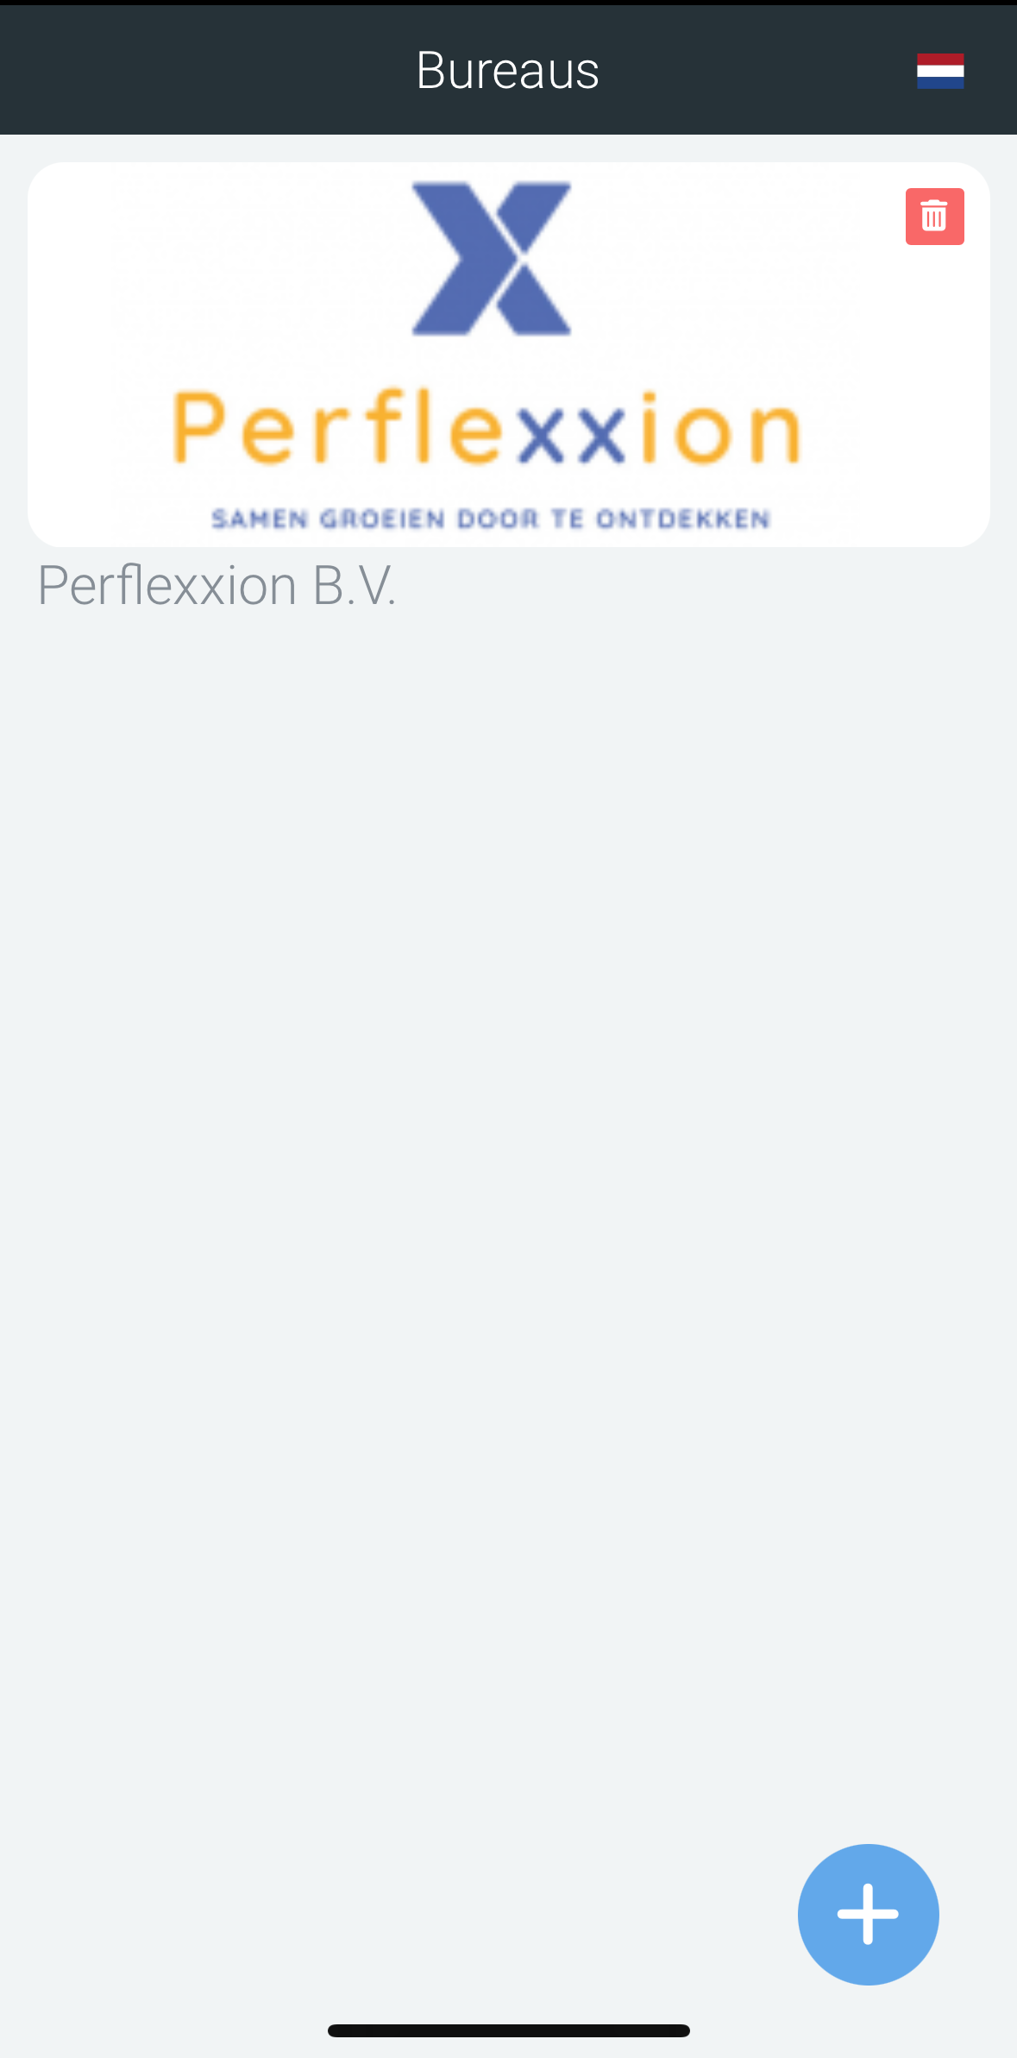
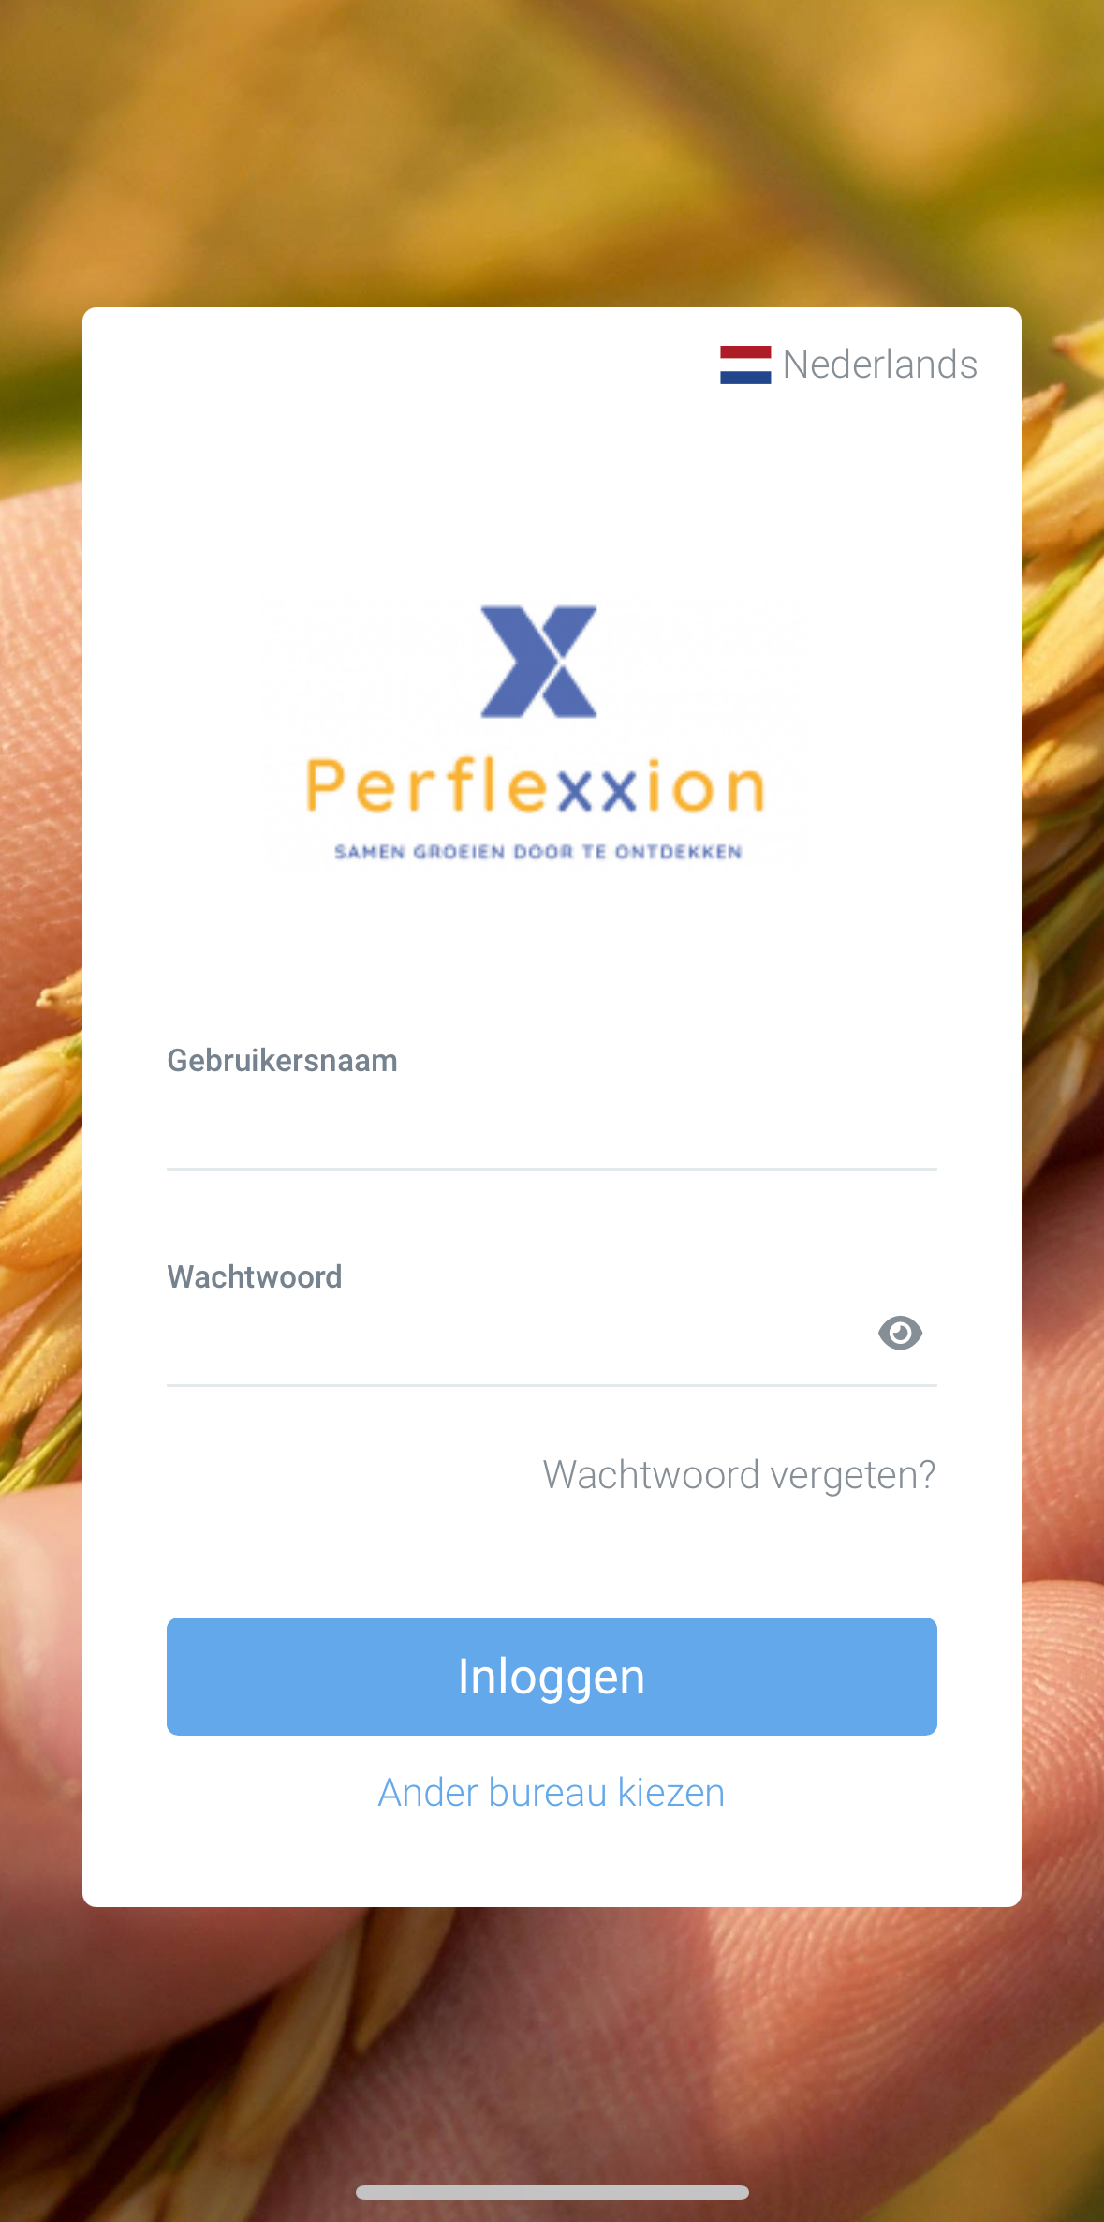
Inloggen
Na het aanmaken van jouw account download je via de Appstore de “EF2GO” app. Na downloaden word je gevraagd een pincode aan te maken. Vervolgens voeg je in het hoofdscherm rechts onderin een uitzendbureau toe. Voer de door ons doorgegeven link in perflexxion.easyflex2go.nl en log vervolgens in met jouw eigen gegevens.

Slide 3
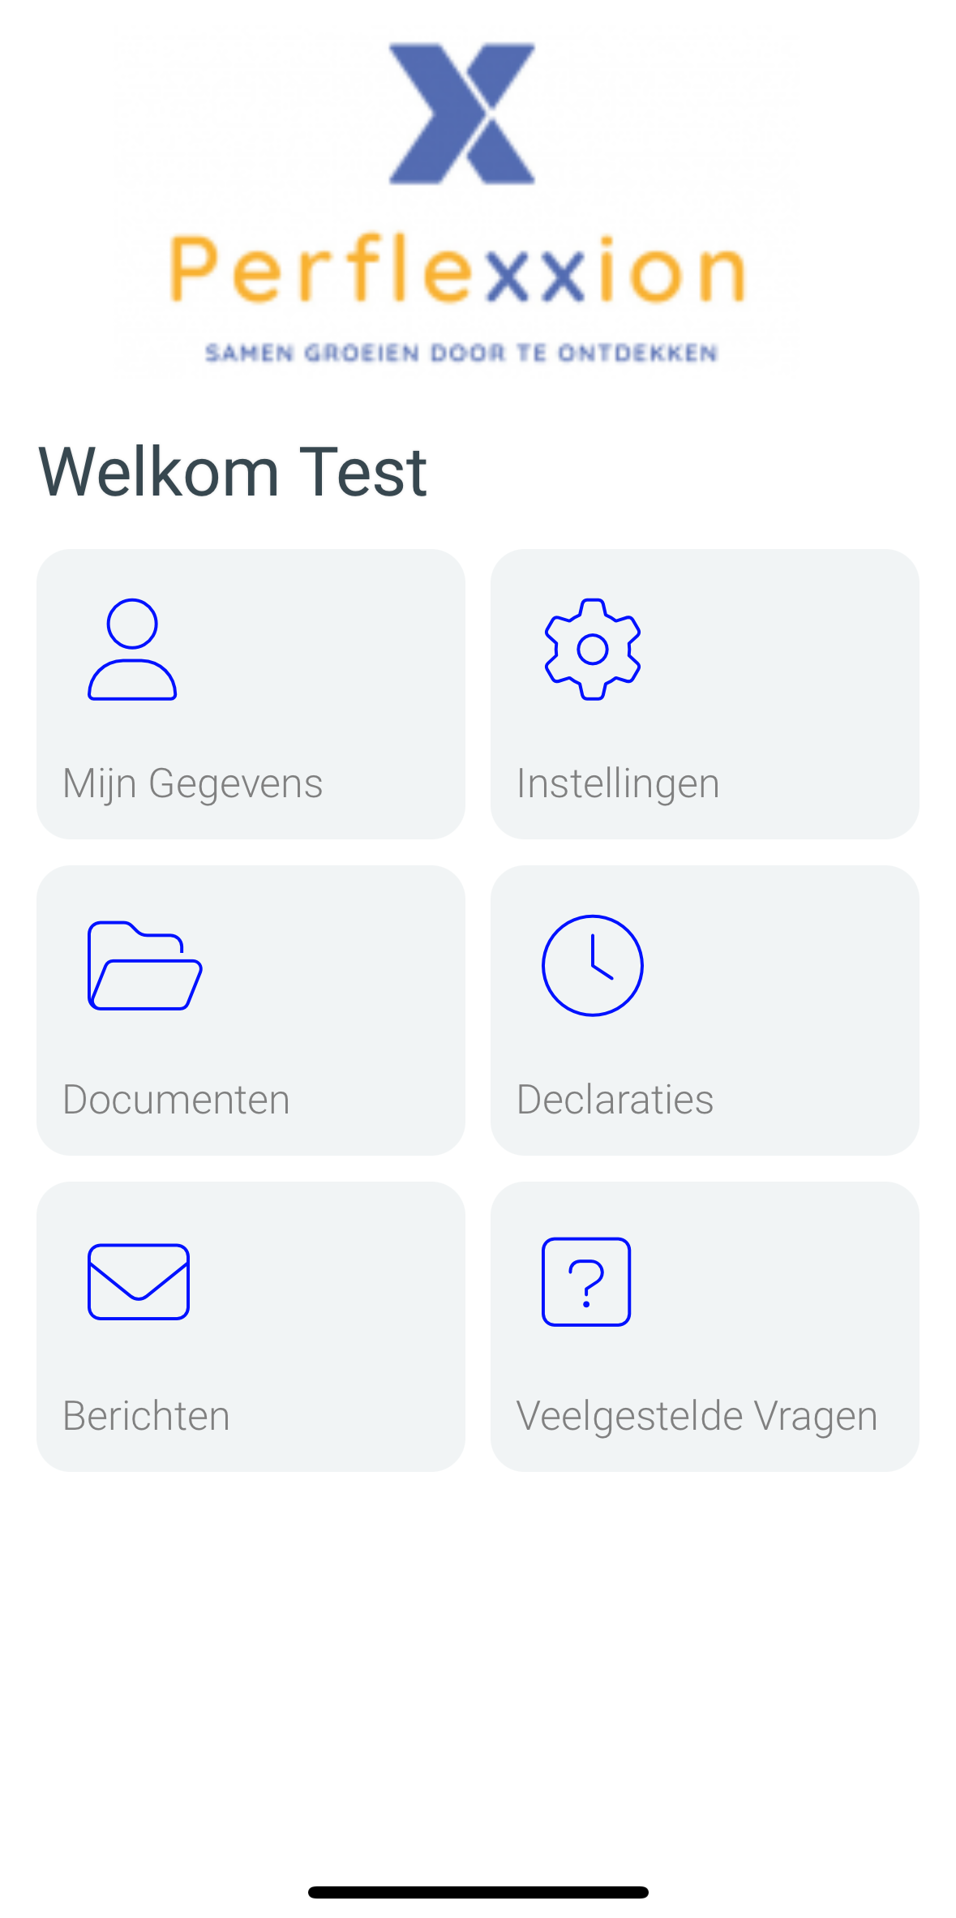
Dashboard
Na het inloggen kom je binnen op het dashboard. Vanuit hier navigeer je door de verschillende opties in de App. We nemen ze allemaal met je door.

Slide 4
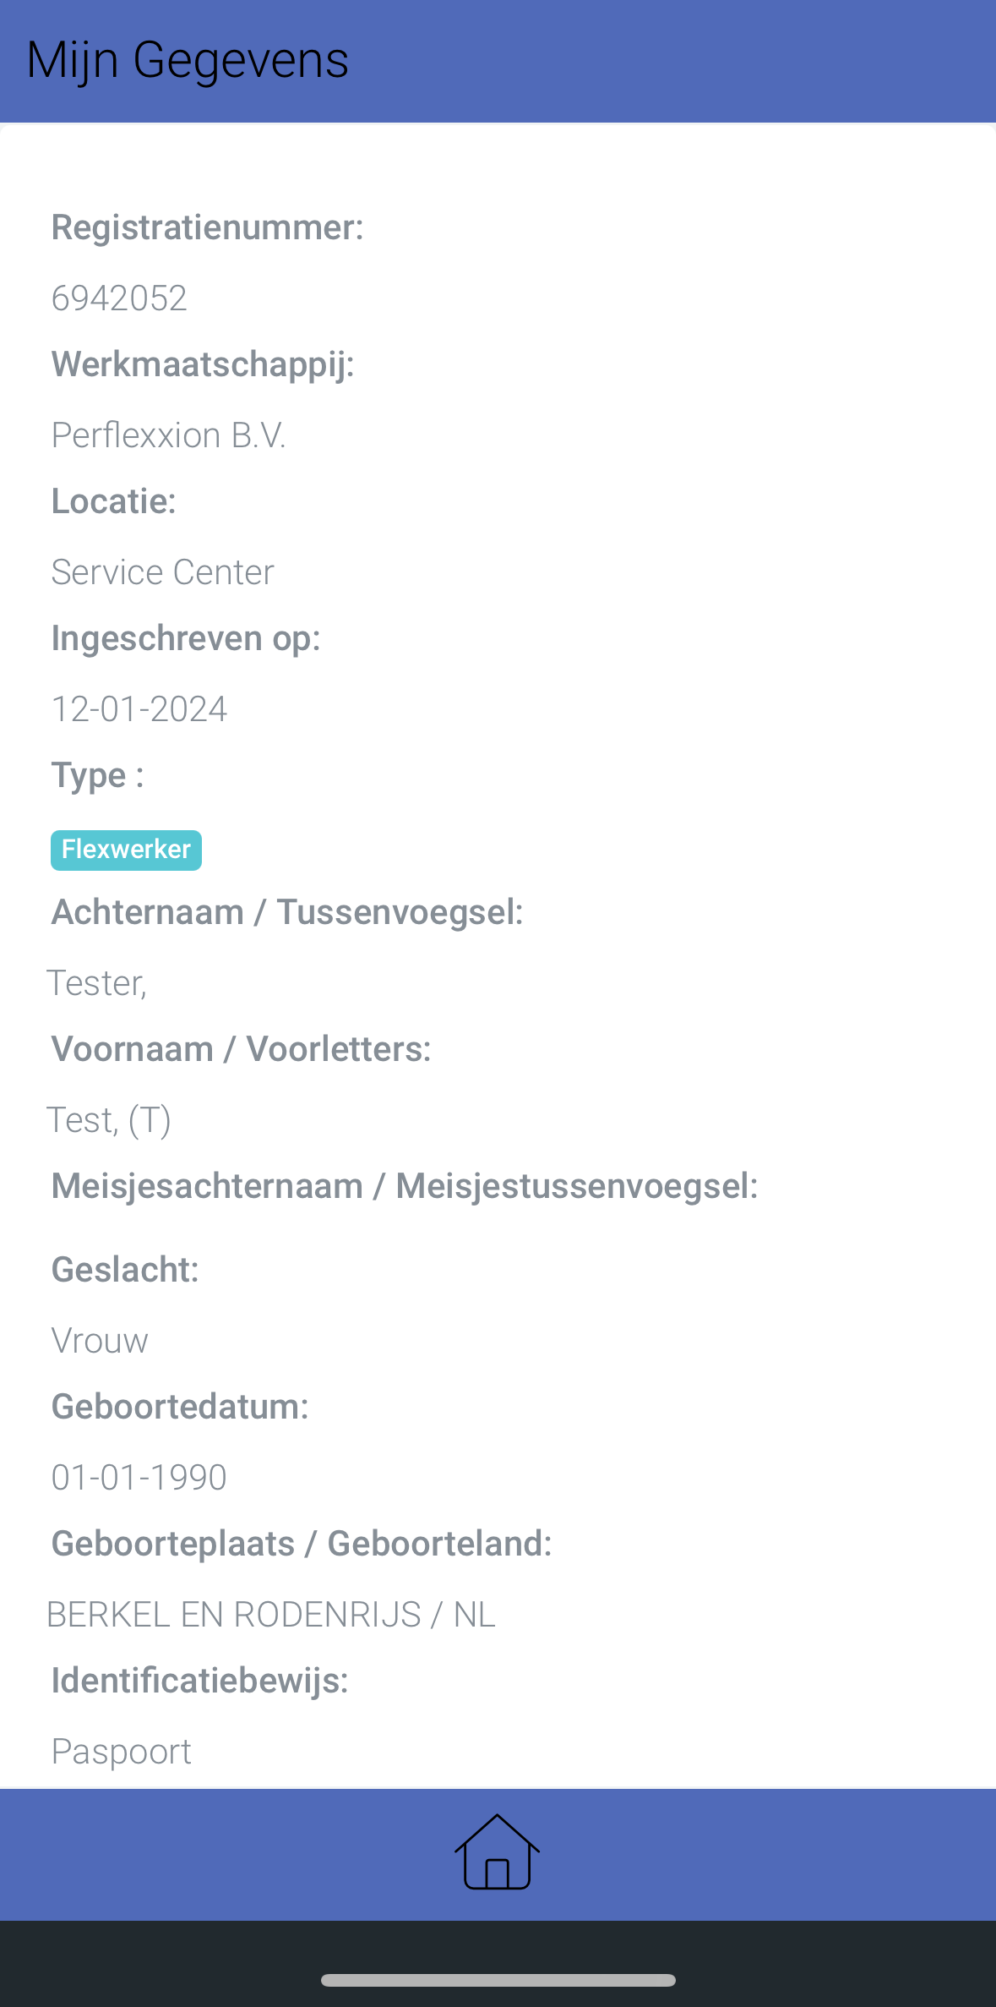
Mijn gegevens
Op de pagina “Mijn gegevens” vind je al jouw persoonlijke informatie terug. Hier geef je ook wijzigingen door zoals bijvoorbeeld je adres, telefoonnummer of mailadres. Zie je iets wat niet klopt wat je niet via de app kan wijzigingen? Neem dan contact op met jouw contactpersoon bij Perflexxion.

Slide 5
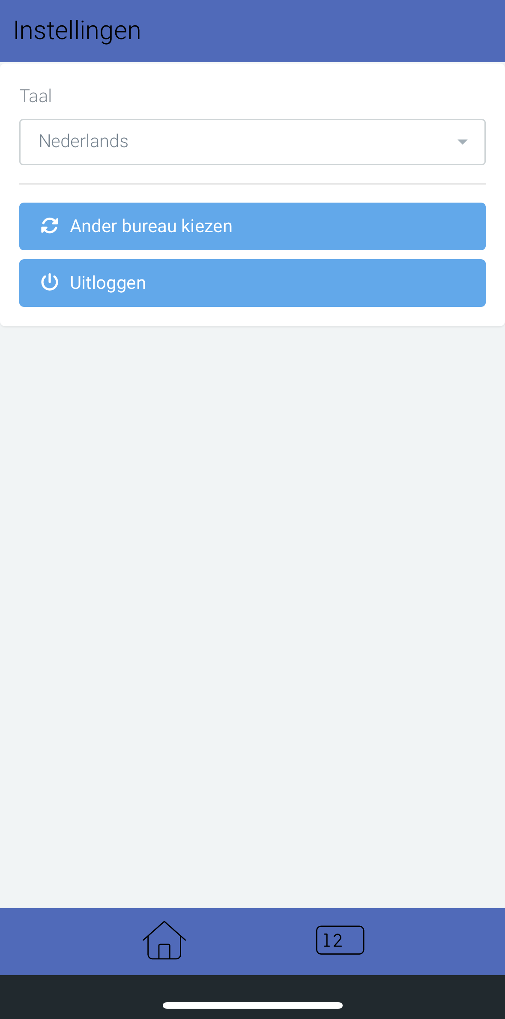
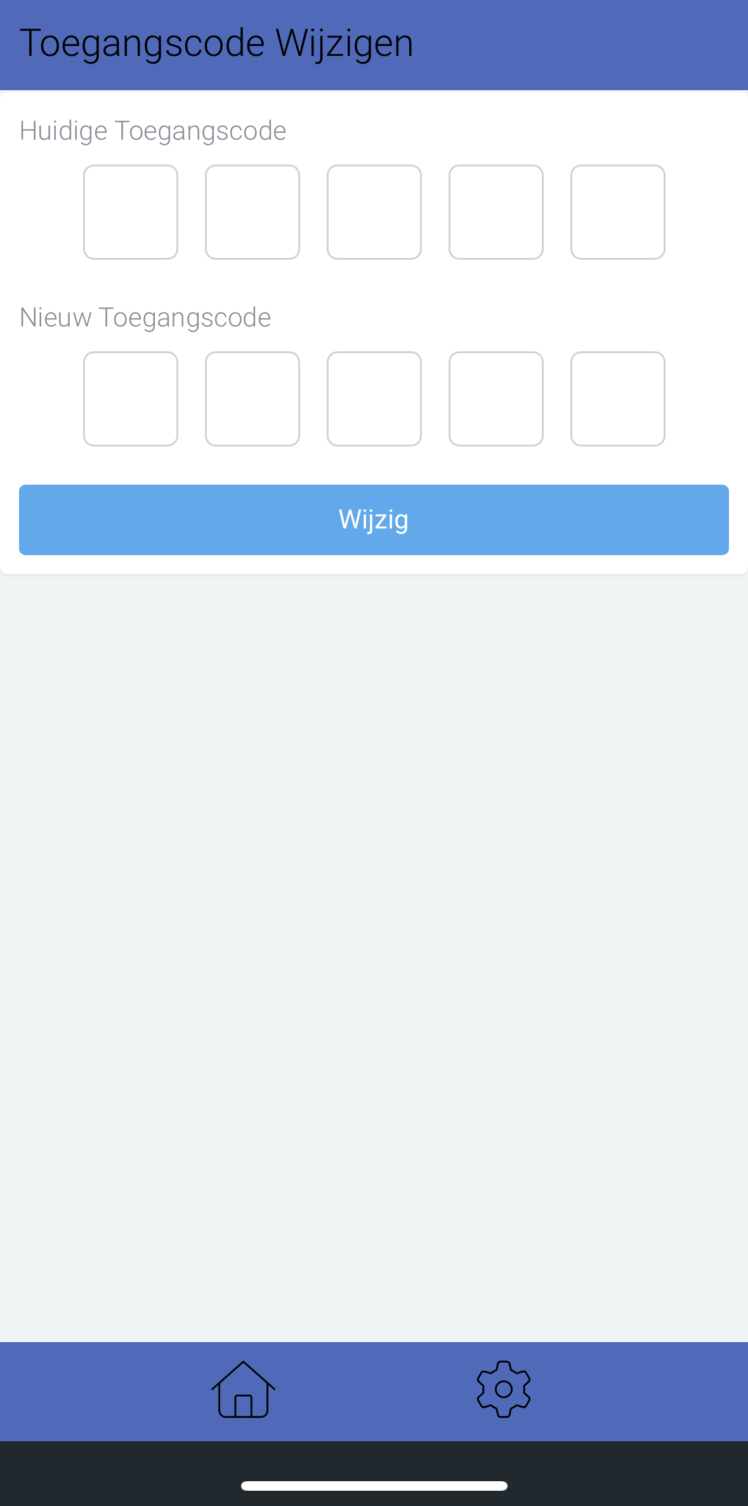
Instellingen
Op de pagina “Instellingen” wijzig je de taalinstelling, schakel je tussen verschillende portalen of log je uit. Onderaan de hoofdpagina schakel je naar het volgende tabblad waar je je pincode kan wijzigen waarmee je inlogt in het portaal.

Slide 6
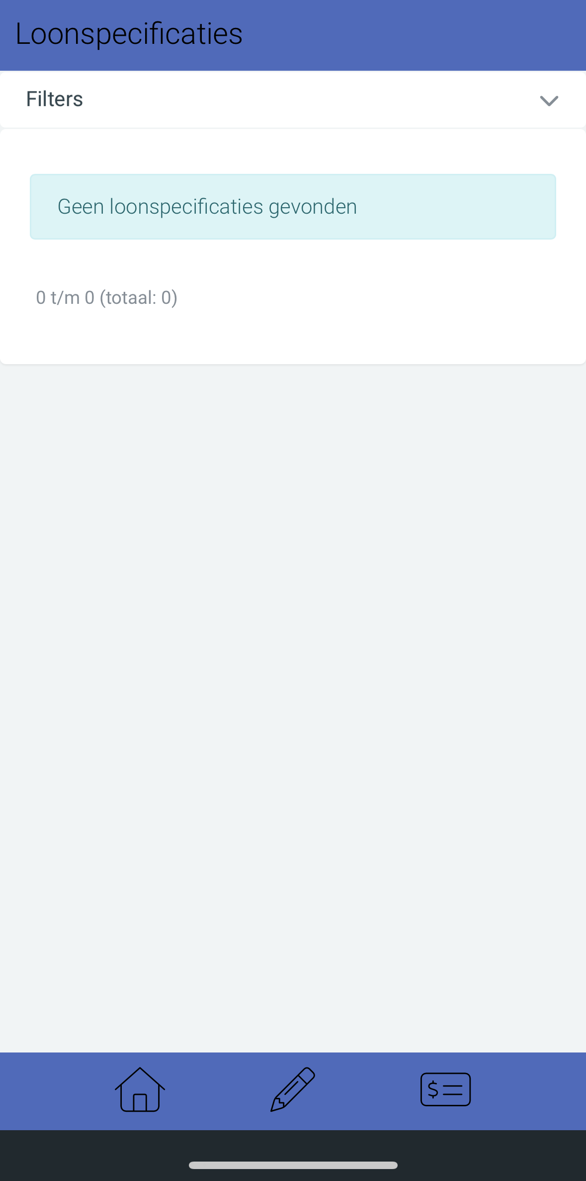
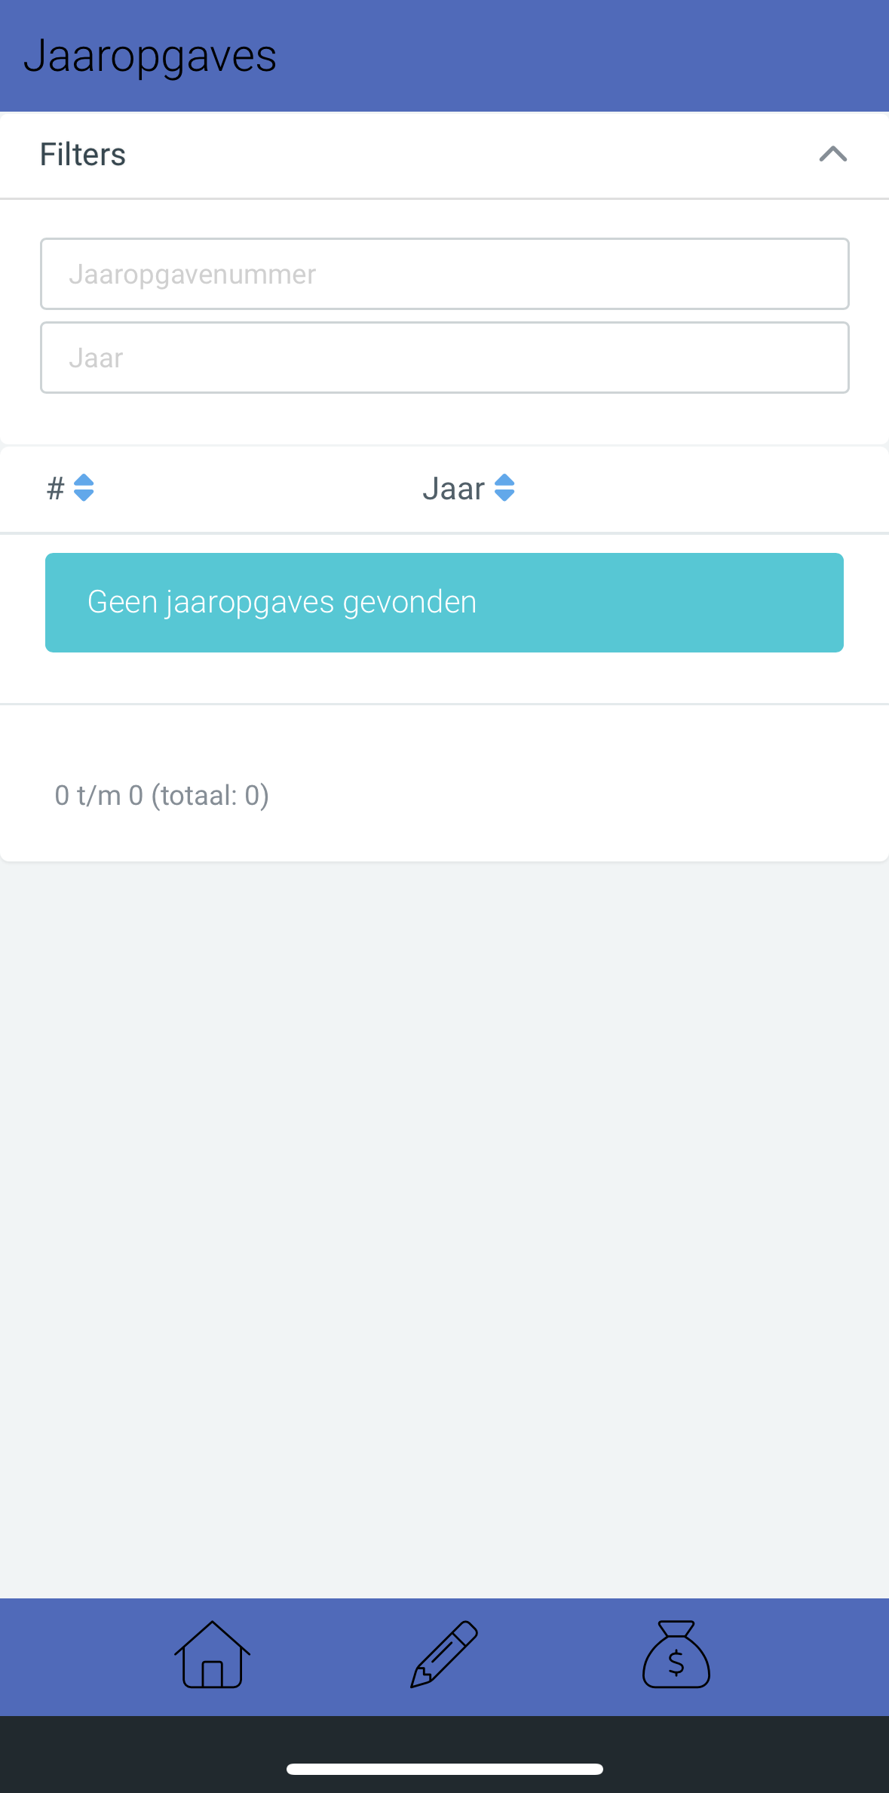
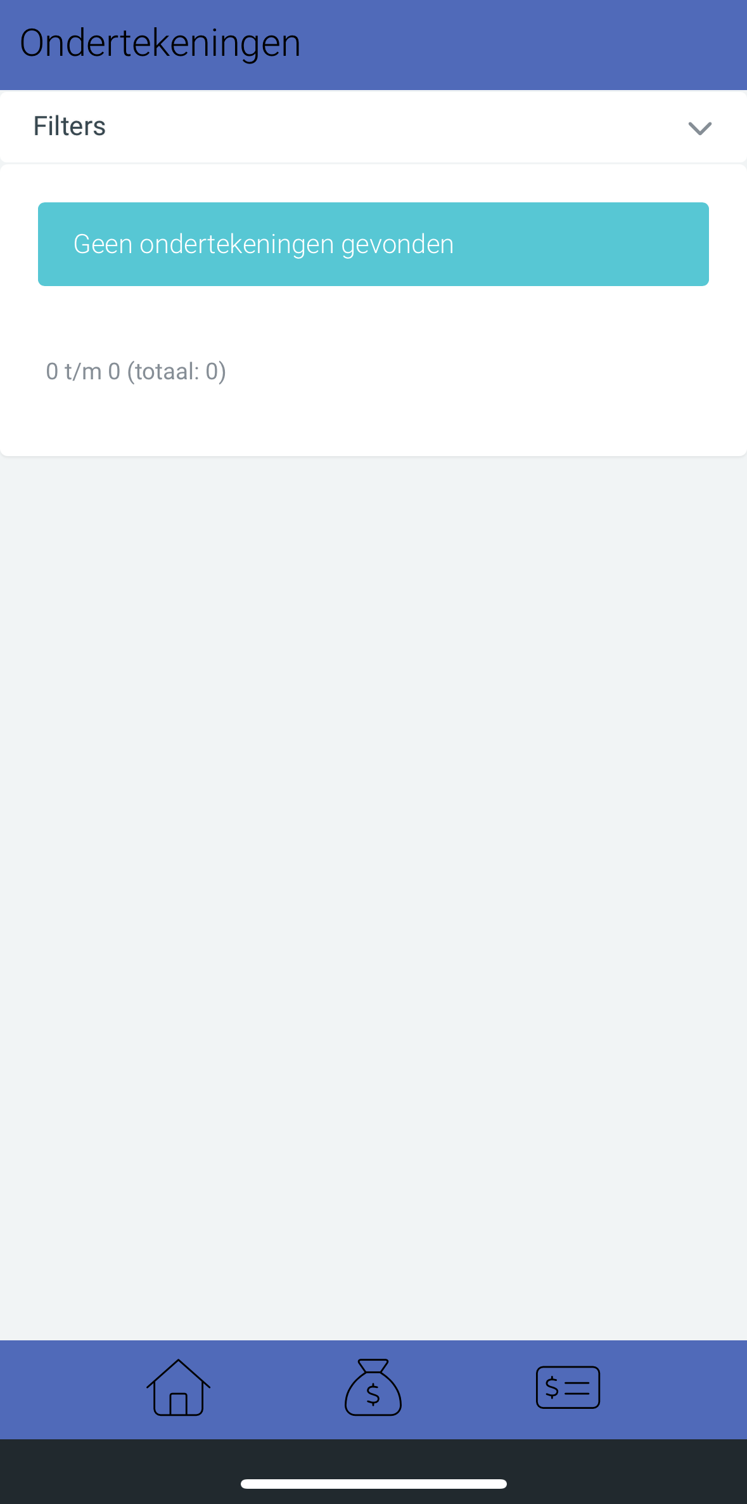
Documenten
Op de pagina “Documenten” kom je binnen op de pagina waar je al je loonstroken kan inzien. Onderaan de hoofdpagina schakel je over naar de volgende tabbladen waar je jouw jaaropgaves kan inzien en alle documenten (te ondertekenen en/of getekende).

Slide 7
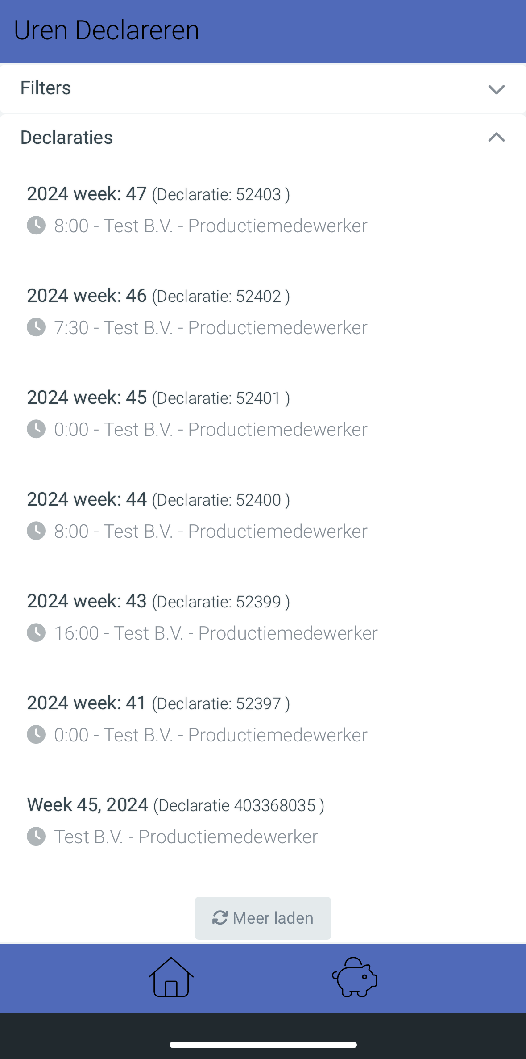
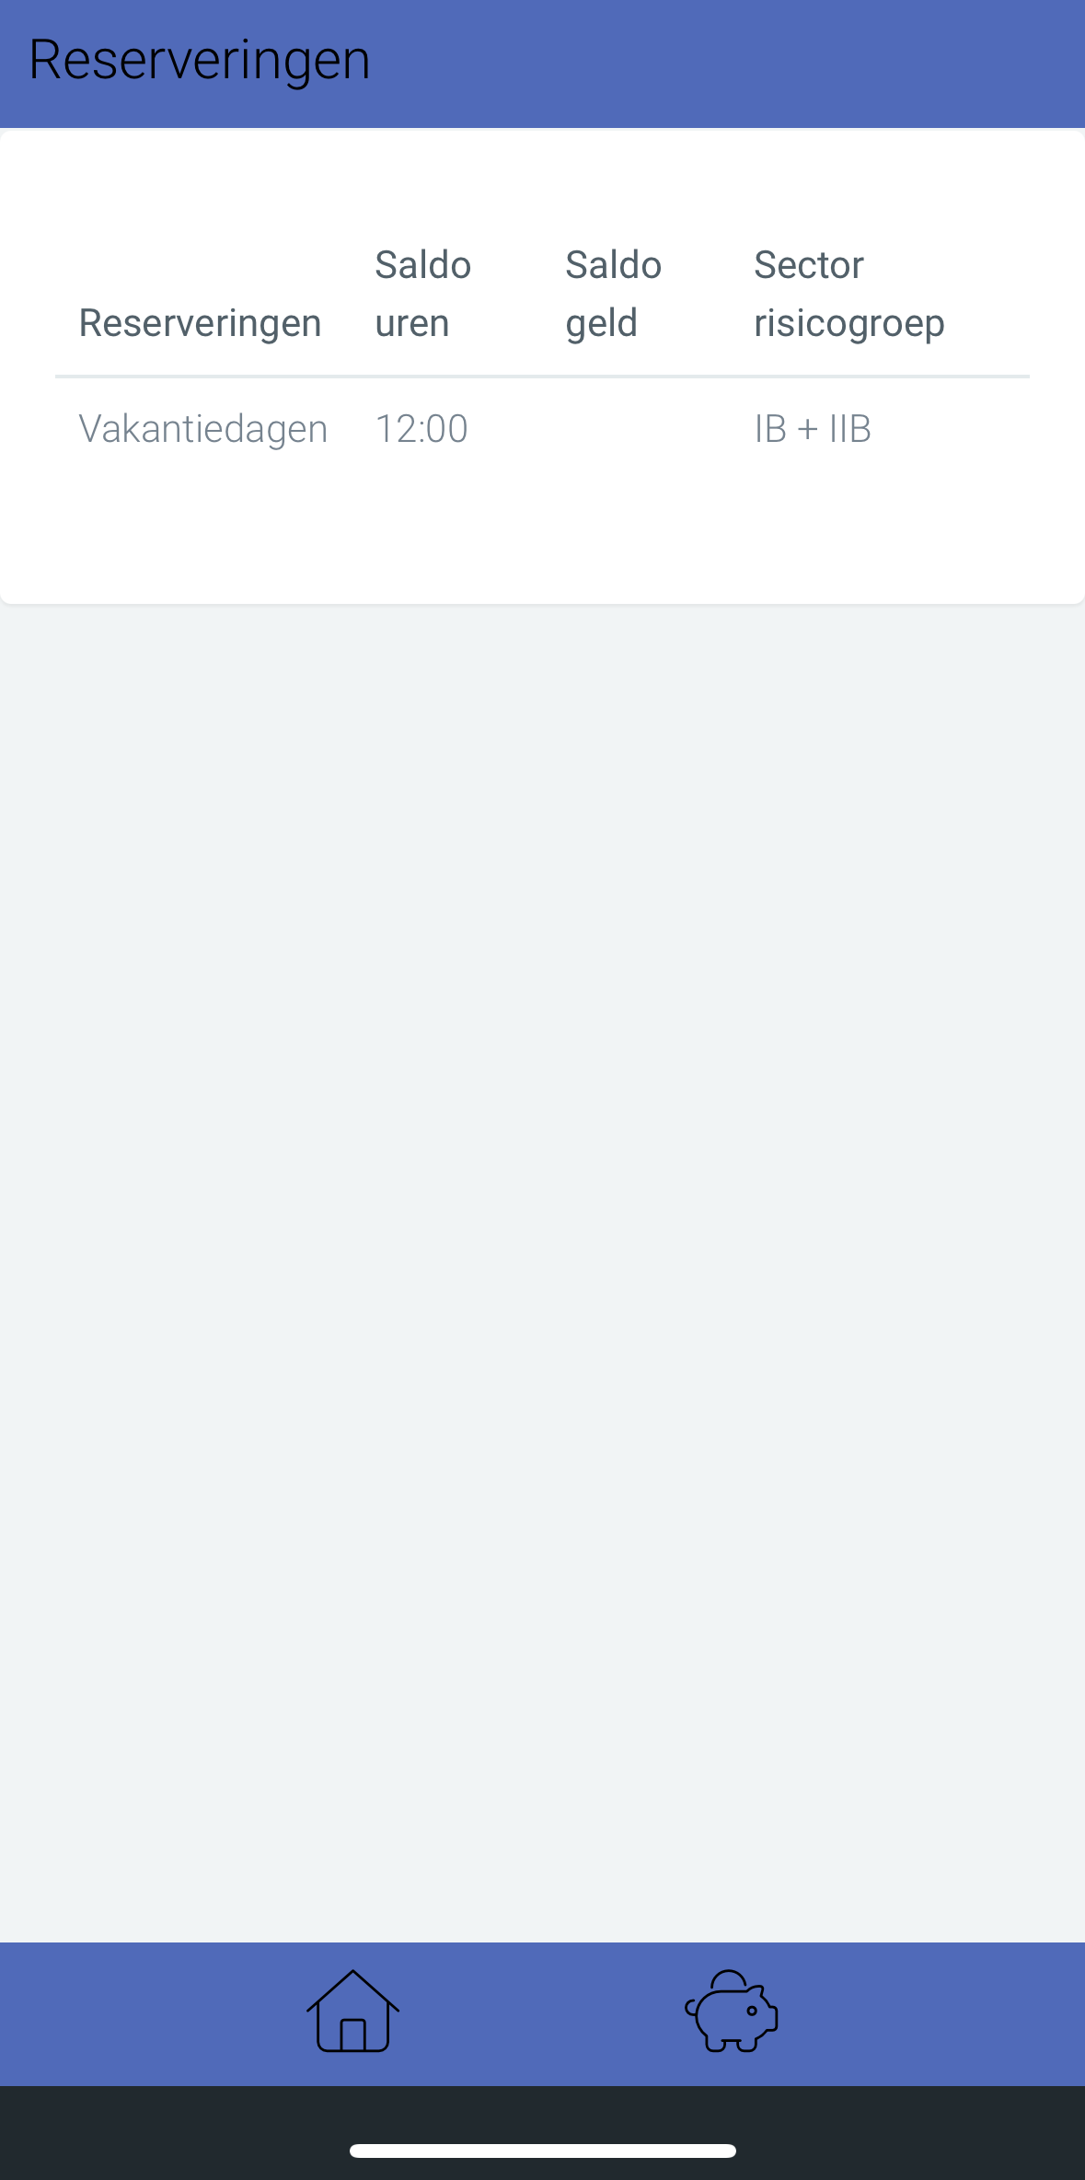
Declaraties
Op de pagina “Declaraties” vind je al jouw werkbrieven. Hier geef je per week en per dag aan wat jouw begin- en eindtijden zijn, wanneer je pauze hebt gehad en of je nog vakantiedagen wil toevoegen. Op het tabblad onderaan de hoofdpagina navigeer je navigeren naar jouw reserveringen. Hier vind je uw huidige stand van de reserveringen, zodat je precies weet wat je nog in kan zetten.

Slide 8
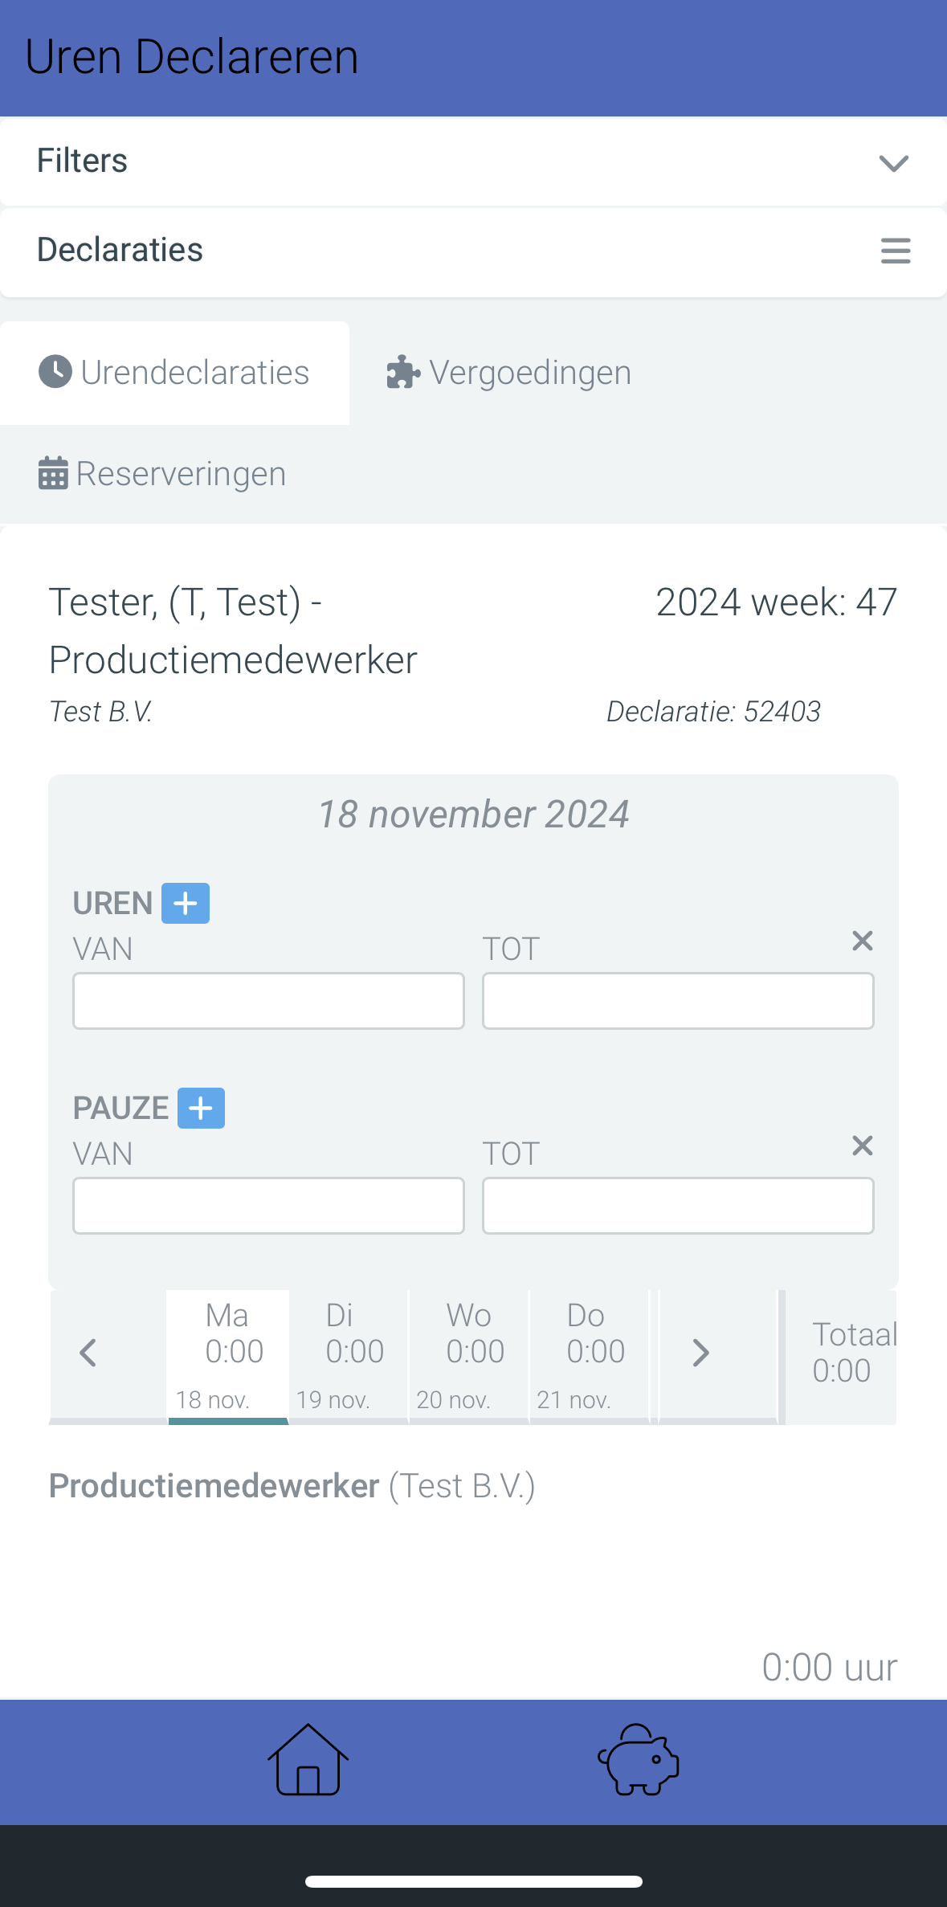
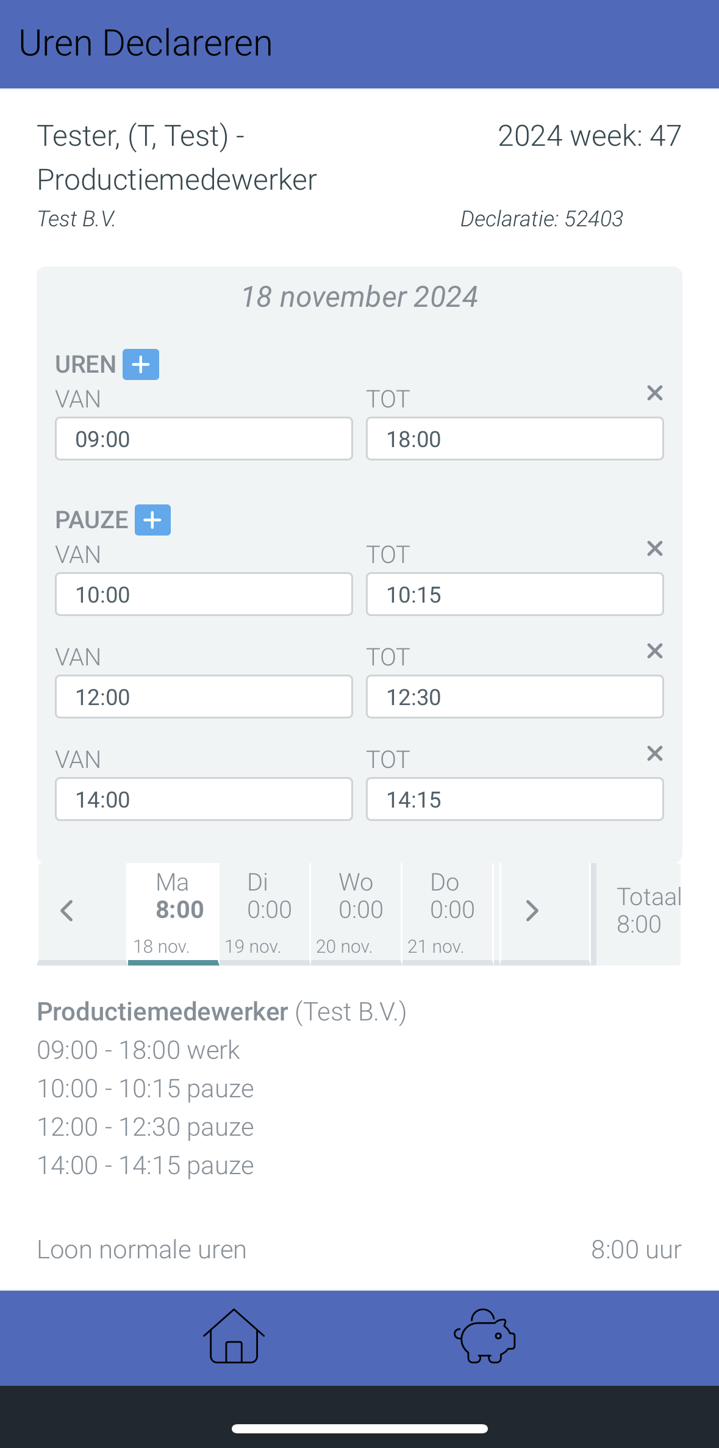
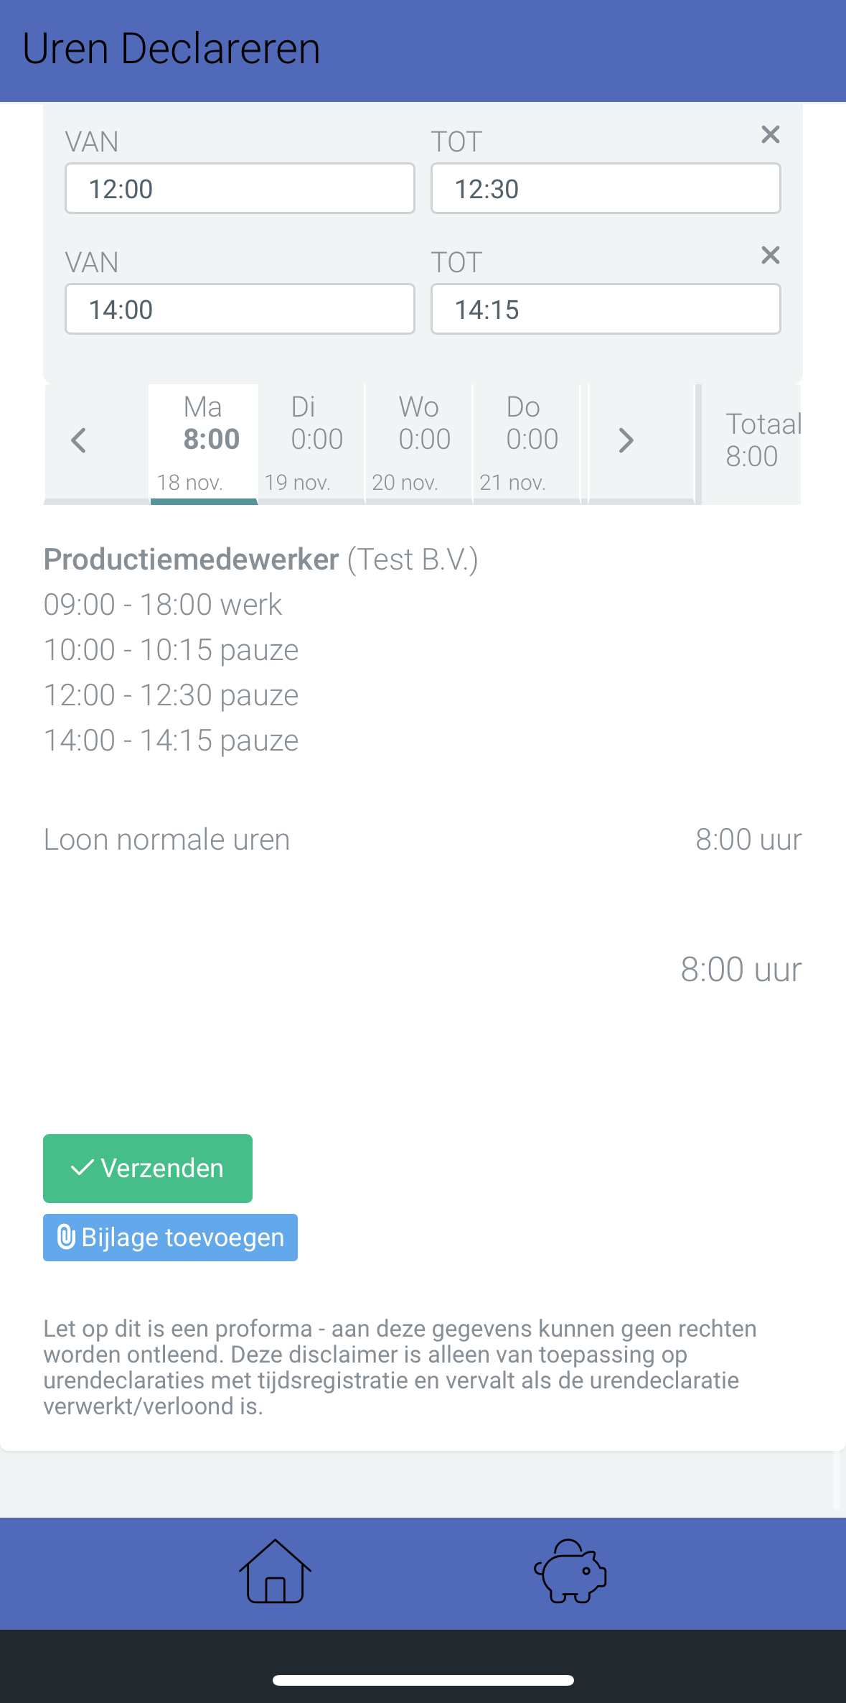
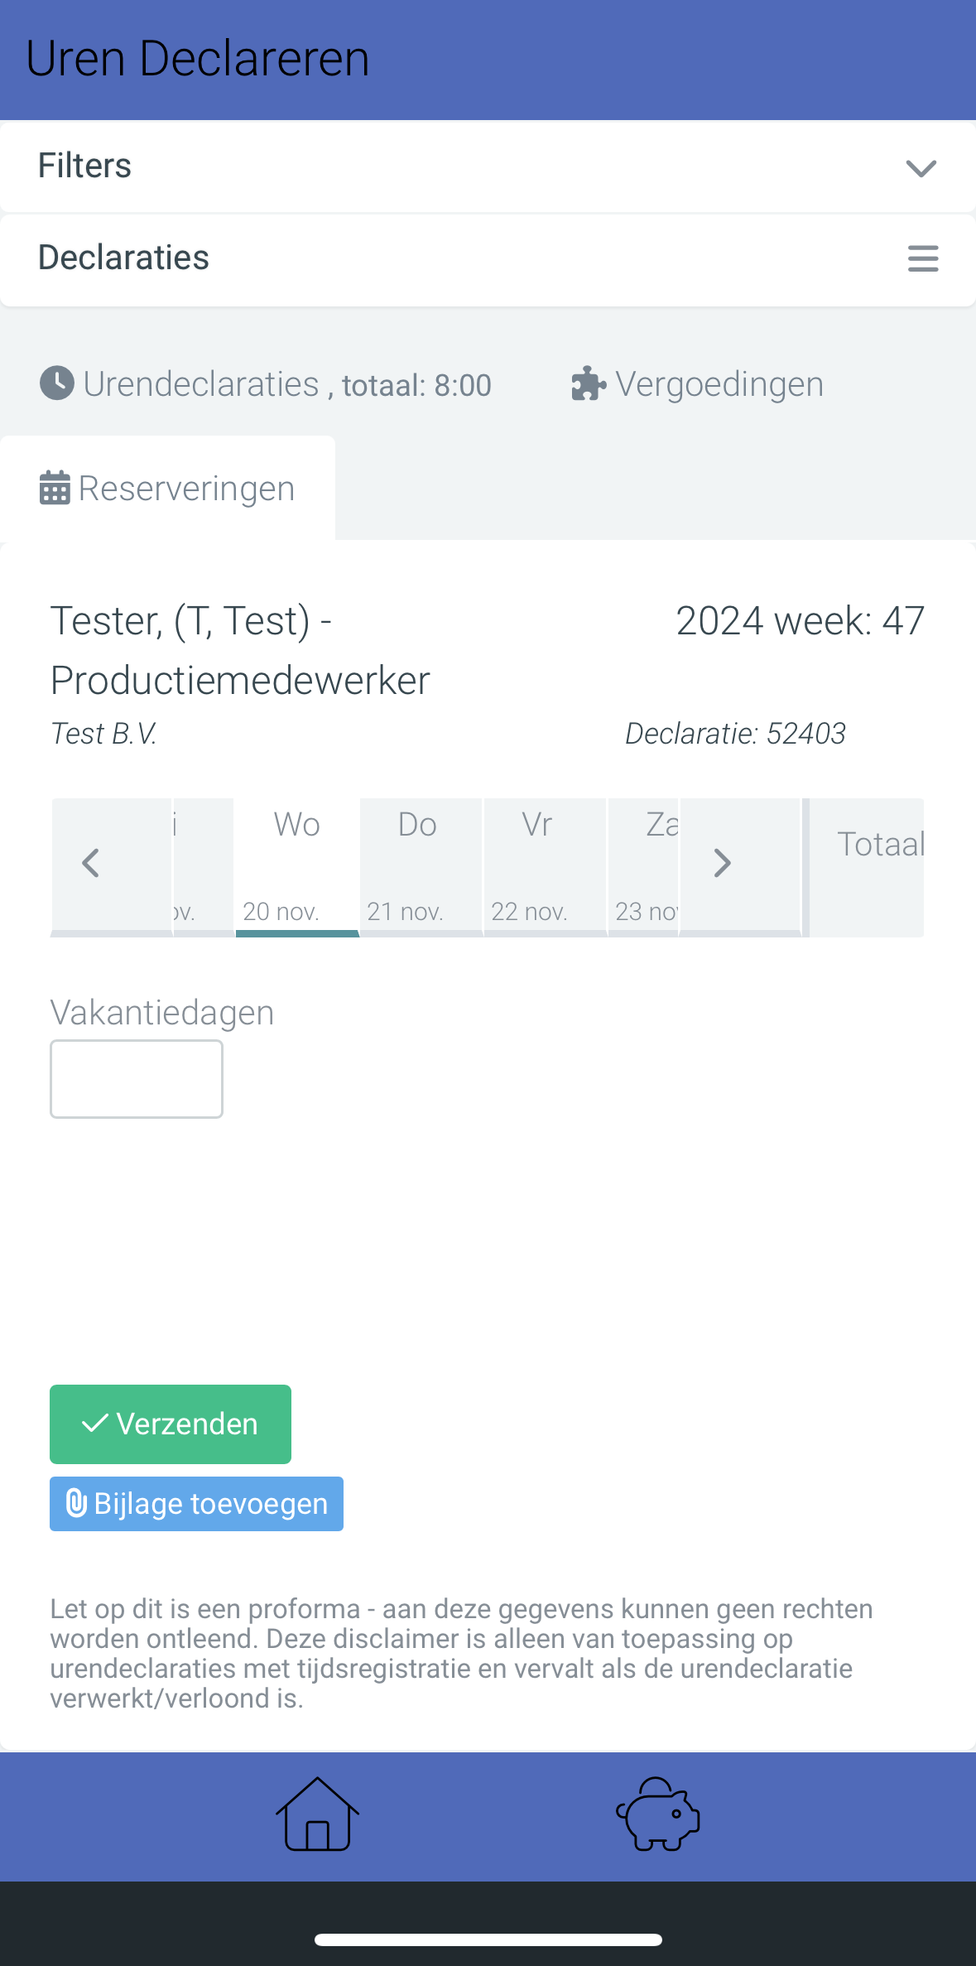
Uren declareren
Wanneer je op de declaratiepagina een urenbrief opent, kan je jouw gewerkte uren, pauzetijden en reserveringen invoeren. Dit doe je per werkdag. In onderstaand voorbeeld zie je hoe je jouw begin- en eindtijd van je werkdag invoert. Bijvoorbeeld 09:00 uur gestart en gewerkt tot 18:00 uur. Vervolgens voer je al je pauzetijden in zoals in het voorbeeld. Onderaan de streep blijven dan de betaalde uren over. Deze worden direct onder het juiste percentage volgens de bij jouw geldende CAO of bedrijf eigenregeling weggeschreven. Op het tabblad reserveringen vul je ook jouw gewerkte uren aan met opgebouwde vakantie uren of neem je een volledige vakantieweek op. Dit doe je door per dag het aantal vakantie uren in te voeren. De uren voer je per dag in of aan het einde van de week. LET OP! Wanneer je uren invoert, dan worden deze automatisch opgeslagen. Klik pas op de groene verzenknop, wanneer alle uren zijn ingevoerd en de werkbrief compleet is! Druk je op verzenden dan ontvangt jouw opdrachtgever een melding voor de uren-controle en accordering. Zodra de opdrachtgever akkoord is met de door jou ingevoerde uren gaat Perflexxion aan de slag voor de verwerking.

Slide 9
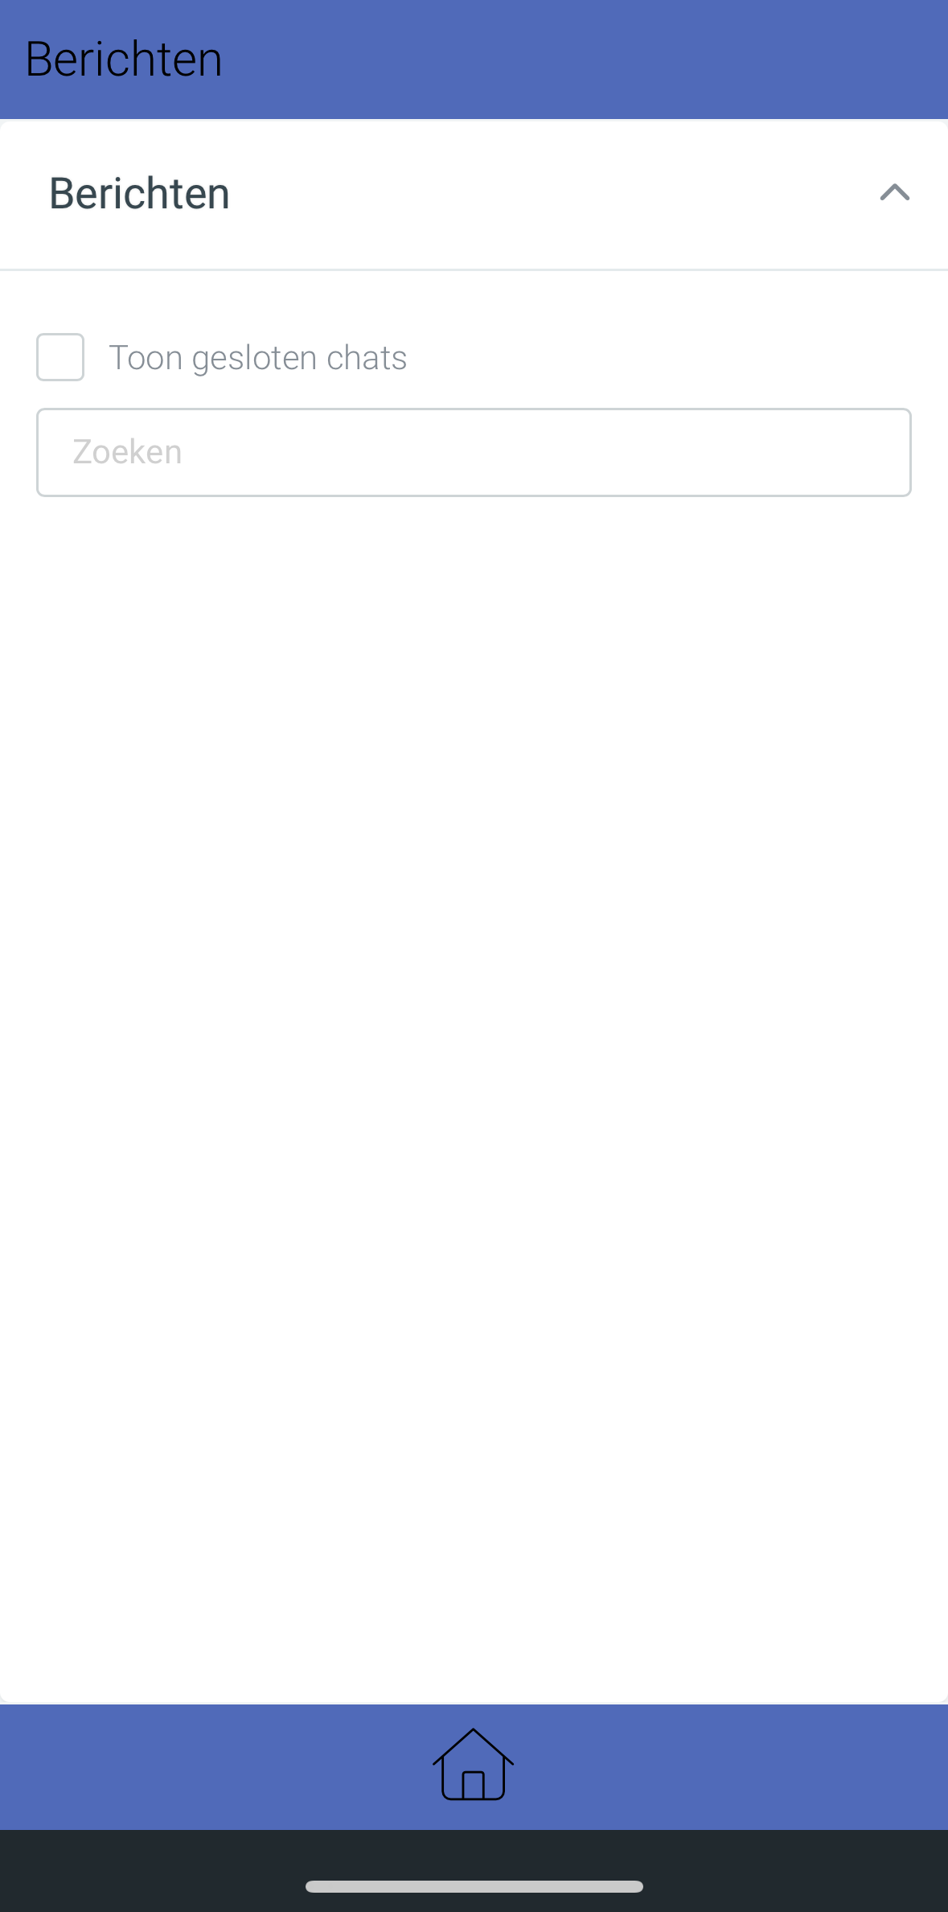
Berichten
Op de pagina “Berichten” vind je belangrijke meldingen, herinneringen voor ingevoerde uren ect.

Slide 10
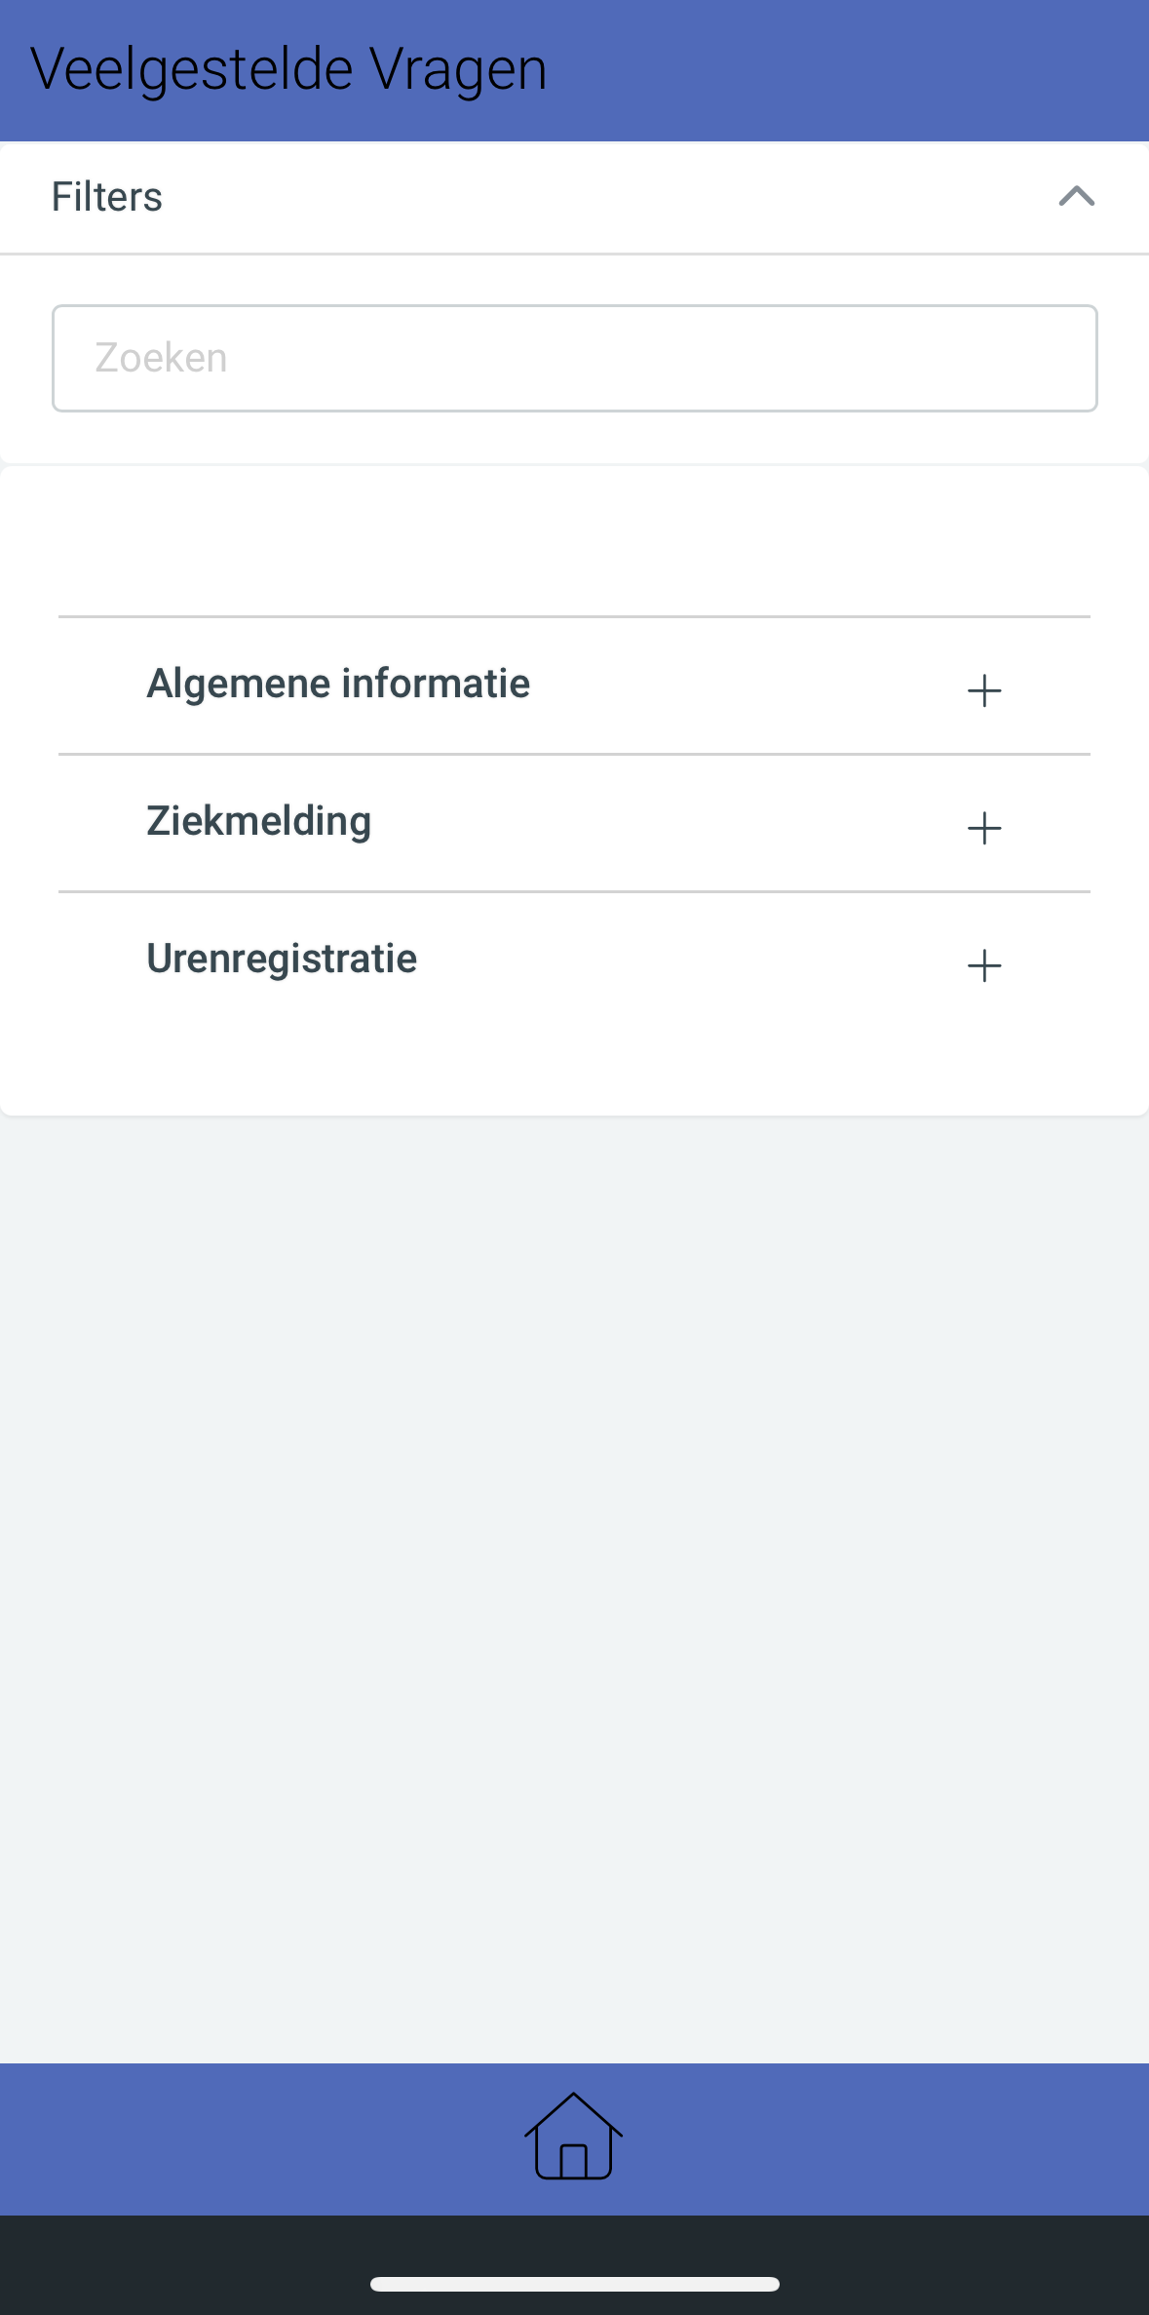
Veelgestelde vragen
Op de pagina “Veelgestelde vragen” kan je terecht als je iets niet weet. Mocht je er alsnog niet uitkomen, neem dan contact met ons Service Center op via telefoonnummer 010 303 00 85 of mail naar administratie@perflexxion.nl

